Slide 1
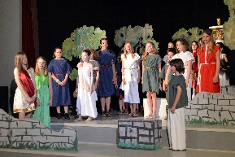
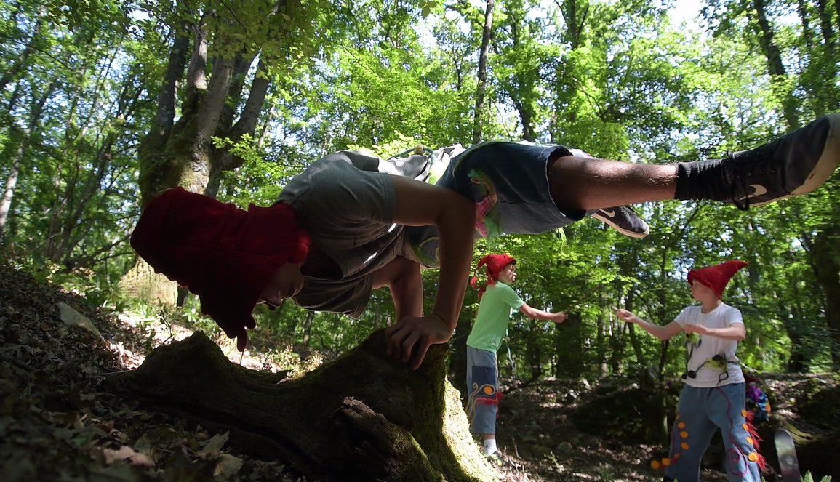
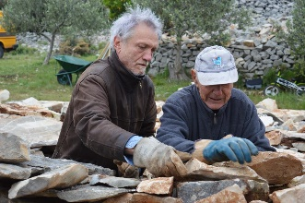
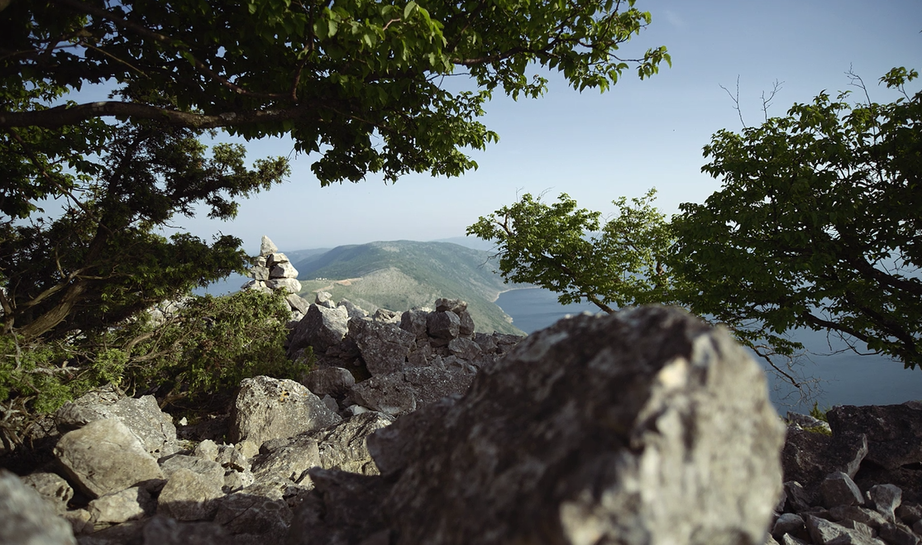
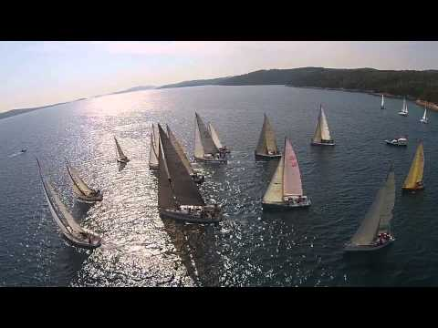
Natječaj
za prijavu projekata udruga na otocima
usmjerenih na održivi razvoj otoka
2017.

Slide 2
OSNOVNO O PROJEKTU
1
Naziv Projekta
„Podrška civilnom sektoru na otocima u cilju
održivog razvoja otoka”
Provedba Projekta
temeljem raspisanog Natječaja za prijavu projekata udruga na otocima usmjerenih na održivi razvoj otoka
Natječaj se raspisuje jednom godišnje
Područje Natječaja
POBOLJŠANJE KVALITETE ŽIVOTA NA OTOCIMA
Provedbena jedinica
tijelo nadležno za otoke pri Ministarstvu regionalnoga razvoja i fondova Europske unije/Uprava za regionalni razvoj/Sektor za otoke

Slide 3
OSNOVNO O PROJEKTU
2
Cilj Projekta
financijskom potporom omogućiti poticaj i razvoj civilnog sektora na otocima
Glavne smjernice
podupiranje otočnih udruga, koje djeluju kao male organizacije kreativnih i pozitivnih struja na otocima i donose osvježenje i nove ideje u otočne sredine
Podrška projektima
koji donose nove ideje, modele razvoja i načine rješavanja postojećih problema na otocima

Slide 4
GLAVNE ODREDNICE NATJEČAJA
3
Naziv Natječaja:
„Natječaj za prijavu projekata udruga na otocima usmjerenih na održivi razvoj otoka u okviru raspoloživih sredstava Državnog proračuna za 2017. godinu na poziciji Ministarstva regionalnoga razvoja i fondova Europske unije”
Prihvatljivi prijavitelj su udruge koje:
djeluju i imaju sjedište na području hrvatskih otoka
su upisane u Registar udruga i Registar neprofitnih organizacija Republike Hrvatske i vode uredno financijsko poslovanje

Slide 5
DO SADA OSTVARENO
4
10 GODINA Projekta
280 PROJEKATA/PODRŠKA
3.541.000 KN

Slide 6
DO SADA OSTVARENO
5

Slide 7
GLAVNE ODREDNICE NATJEČAJA
6
Natječajna sredstva u 2017. godini
490.500,00 kuna
Vrijednosti projekata
max.= 40.000,00 kuna (2017.)
min.= 20.000,00 kuna (2017.)
Datum objave Natječaja:
Rok za dostavu prijava:
travanj 2017.
svibanj 2017.
min. 30 dana

Slide 8
PODRUČJA PROVEDBE NATJEČAJA
7
PROGRAMSKA
PODRUČJA
RAZVOJ CIVILNOG DRUŠTVA
GOSPODARSKE AKTIVNOSTI (POLJOPRIVREDA, BRODOGRADNJA I SL.)
EKOLOGIJA (ZAŠTITA OKOLIŠA I MORA)
SPORT
KULTURA (KULTURNA BAŠTINA I UMJETNOST)
PREDŠKOLSKI ODGOJ, OBRAZOVANJE I ZNANOST

Slide 9
FAZE NATJEČAJNOG POSTUPKA
8
1.
2.
3.
4.
OBJAVA
NATJEČAJA
ZATVARANJE NATJEČAJA
ODLUKA O DODJELI FINANCIJSKIH SREDSTAVA
UGOVORANJE PROJEKATA
PROVEDBA PROJEKATA
+ 12 MJESECI
30 DANA
45 DANA
30 DANA

Slide 10
NATJEČAJ UDRUGA NA OTOCIMA 2017.
9
Natječaj će biti objavljen na mrežnim stranicama Ministarstva regionalnoga razvoja i fondova Europske unije: https://razvoj.gov.hr
Natječajna dokumentacija:
Natječaj (tekst)
Upute za prijavitelje
OBRASCI ZA PRIJAVU PROJEKTA
OBRASCI ZA PROCJENU PROJEKTA
OBRASCI ZA PROVEDBU PROJEKTA

Slide 11
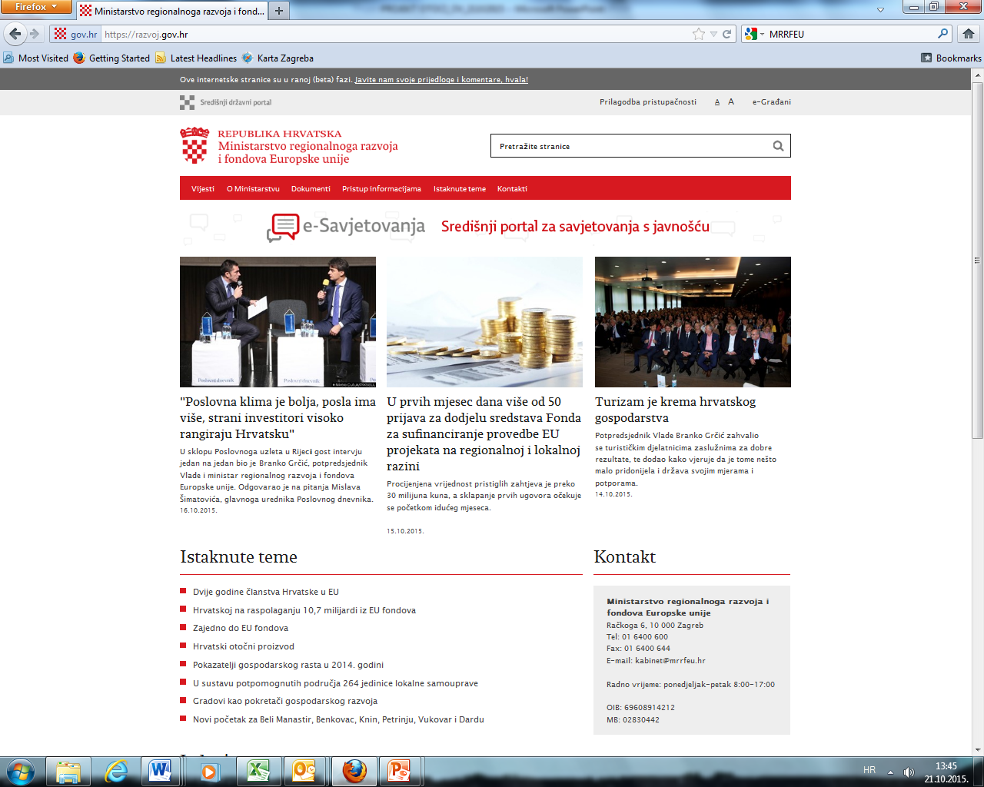
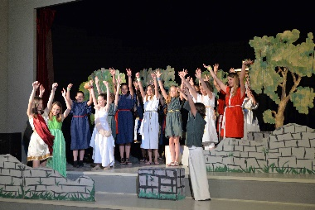
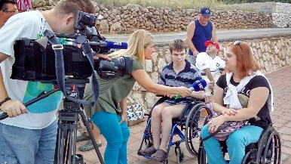
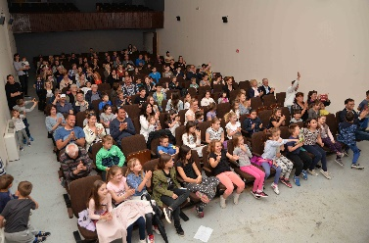
Potpore otočnim udrugama
Rezultati projekata
„…Nitko na otoku ne može zaboraviti veselje i sreću djece koja su glumila u prepunoj otočnoj dvorani - Trenutak za pamćenje!”- rekla je Voditeljica Projekta. Mladi ljudi iz otočne udruge uspjeli su svojim projektom oživiti stare zapise i djeci približiti povijest svoga otoka.
Nova ekološka akcija čišćenja mora na otoku bila je organizirana od strane ronilačkog društva. Ministarstvo regionalnoga razvoja i fondova Europske unije na temelju Natječaja udruga na otocima podržalo je ovaj hvale vrijedan projekt.
Entuzijasti s otoka, uključeni u malu otočnu udrugu, svakodnevno svojim zanimljivim radionicama uljepšavaju život djece s posebnim potrebama! Projekt je već četvrtu godinu podržan od Ministarstva.

Slide 12
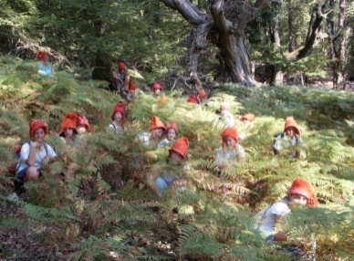
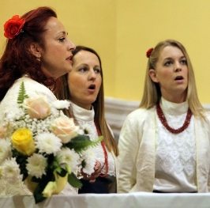
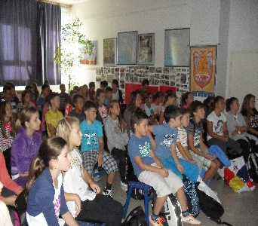
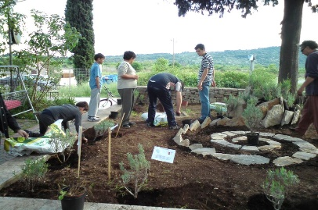
Potpore otočnim udrugama
2017.
10 godina provedbe Projekta: Podrška civilnom
sektoru na otocima u cilju održivog razvoja otoka
Najava Natječaja udruga na otocima usmjerenih na
održivi razvoj otoka za travanj 2017.
Povećana proračunska sredstva za provedbu Natječaja
udruga na otocima za +67% u odnosu na 2016. godinu!
Otočne zajednice podržavaju male ali značajne otočne
inicijative!
Inovativni i promišljeni projekti, prenošenje znanja,
sklop tradicije i novih modela rješenja uvijek su
prepoznati na Natječajima udruga na otocima!

Slide 13
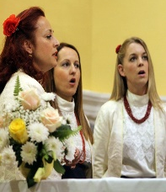
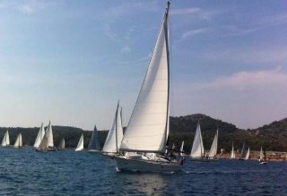
Puno hvala na pažnji!
kontakt: otoci@mrrfeu.hr

